Slide 1
Techcareer Middle-DevOps Burak BAKIR

Slide 2
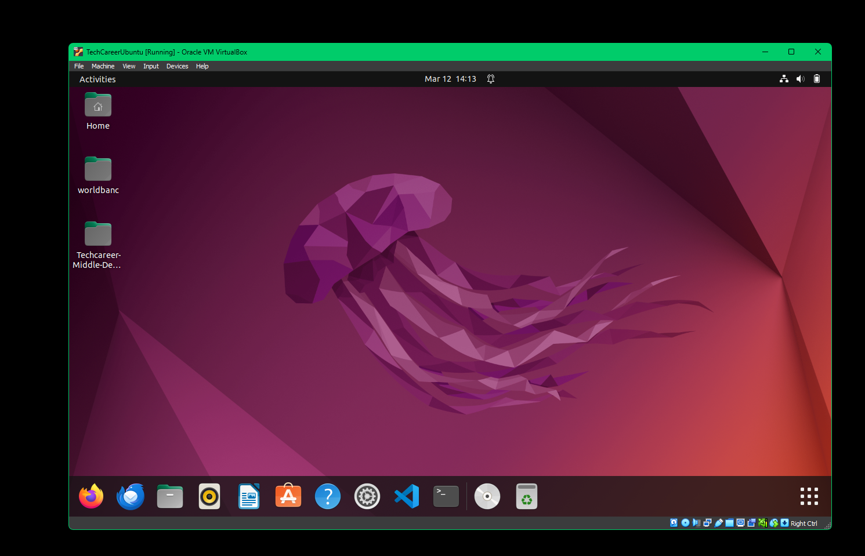
1.adım: Sanal Makine üzerinde (VMBOX) Linux Ubuntu 22.0.4 LTS kuralım

Slide 3
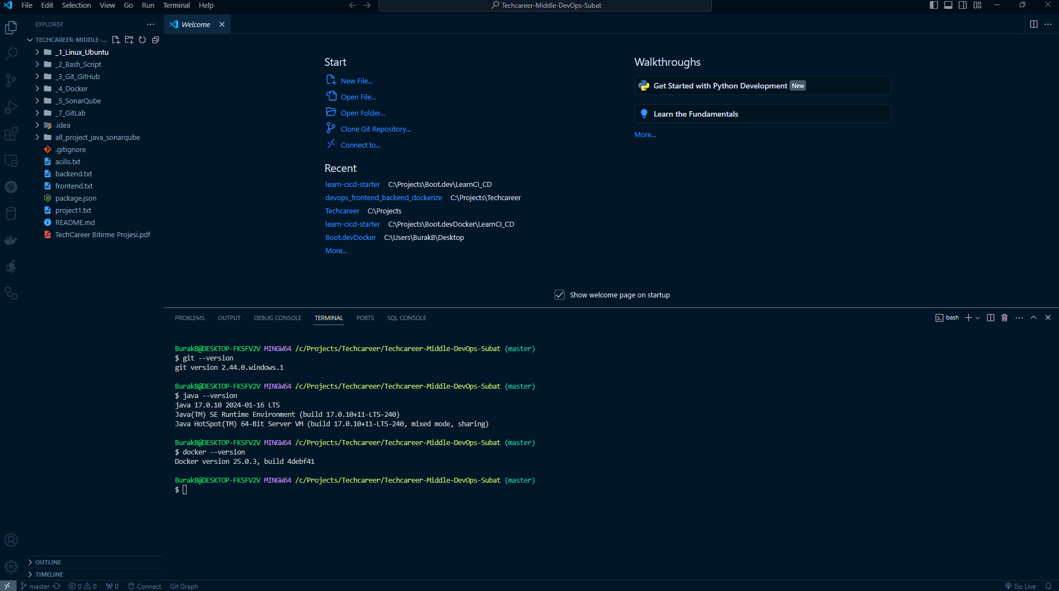
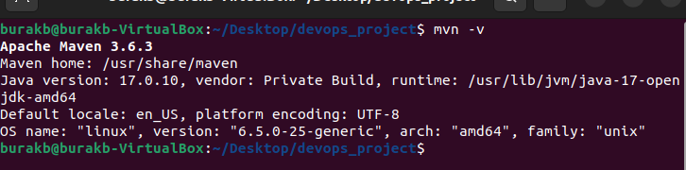
2.adım: Git JDK-17 Maven Apache Tomcat Docker Visual Studio codes

Slide 4
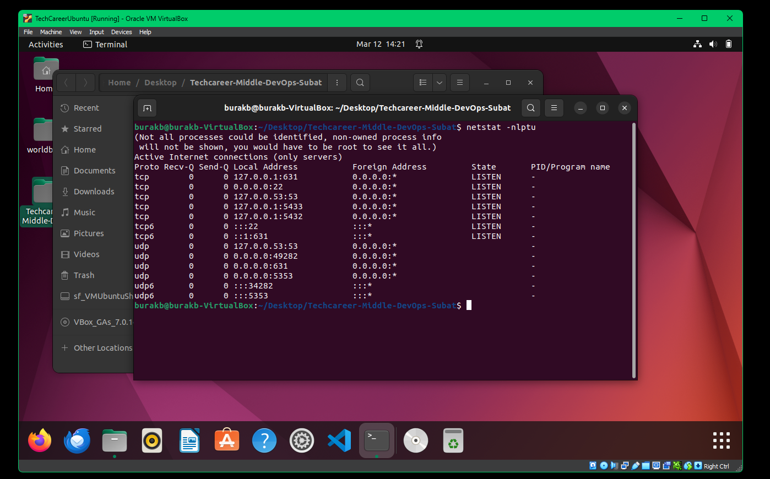
3.adım: Port ayarları her bir uygulama için farklı portta olduğununda emin olalım

Slide 5
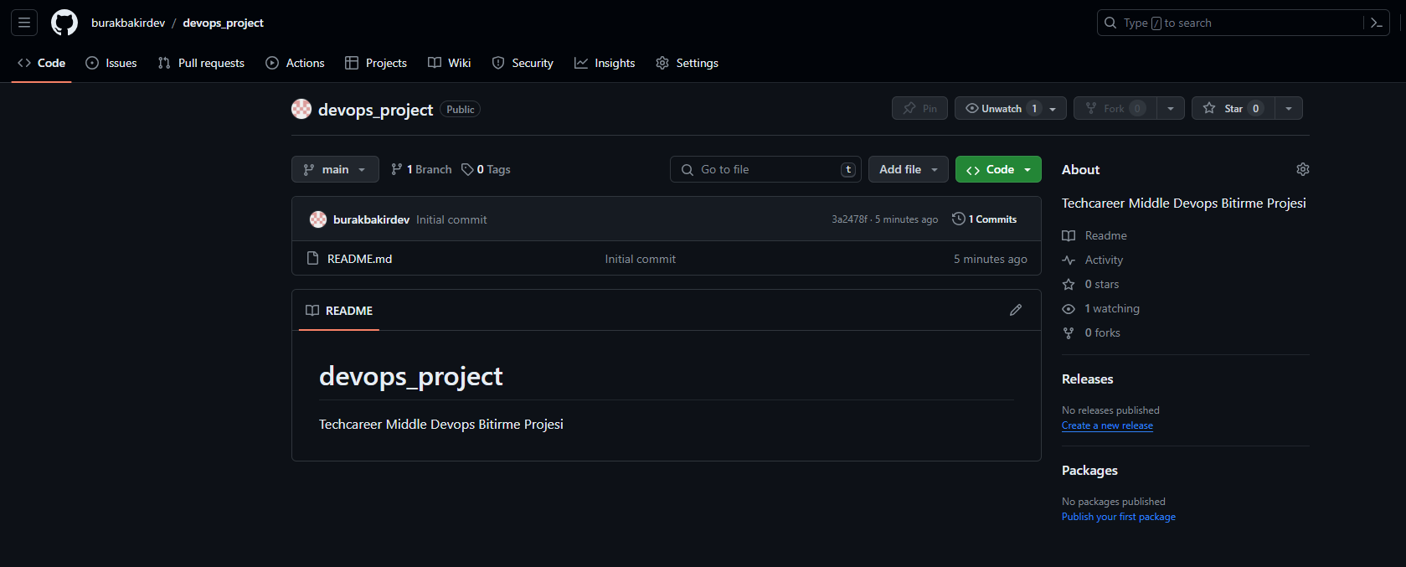
4.adım: GitHub repository üzerinden devops_project adında repository açalım. GitHub reposityory ReadMe.md adında dosya oluşturulun uygun formatta yazalım sonrasında local bilgisayarımızda pull yapalım

Slide 6
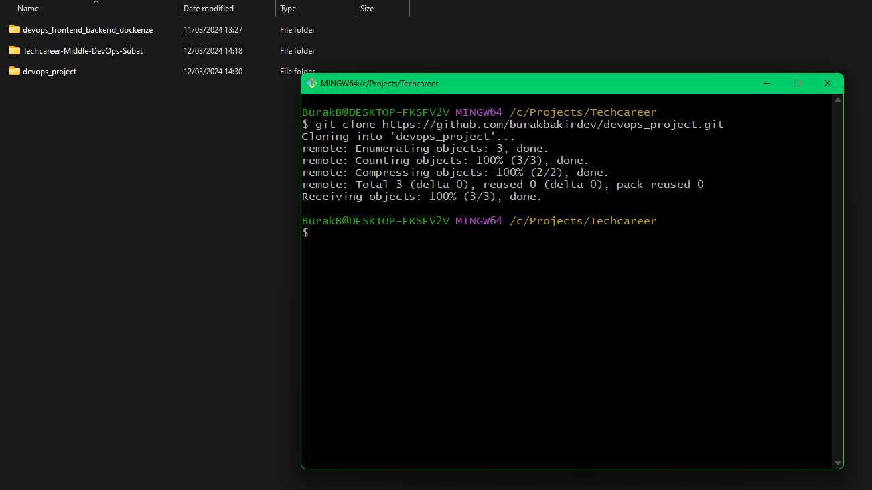
4.adım: GitHub repository üzerinden devops_project adında repository açalım. GitHub reposityory ReadMe.md adında dosya oluşturulun uygun formatta yazalım sonrasında local bilgisayarımızda pull yapalım

Slide 7
5.adım: Git nedir ? VCS açılımı nedir ? iyi bir commit özelliklkeri nelerdir ?
Git Versiyon Kontrol Sistemidir (VCS). Yazılım geliştirme sürecinde dosyaların ve kodun sürüm geçmişini takip etmek, değişiklikleri yönetmek için kullanılır. Yapılan commitlere her zaman dönebilme imkanı verir.
İyi bir commit'in özellikleri; anlamlı açıklama içermesi, küçük ve ilgili değişikler olduğunda yapılmalı, yapılan commitler temiz kod olmalı, diğer commitlerden bağımsız olmalı, test edilmiş kodlar commit edilmeli.

Slide 8
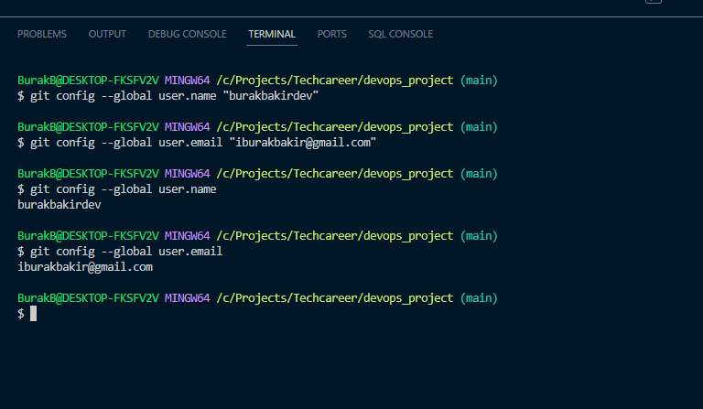
5.adım: git ayarlarını user.name user.password yapalım.

Slide 9
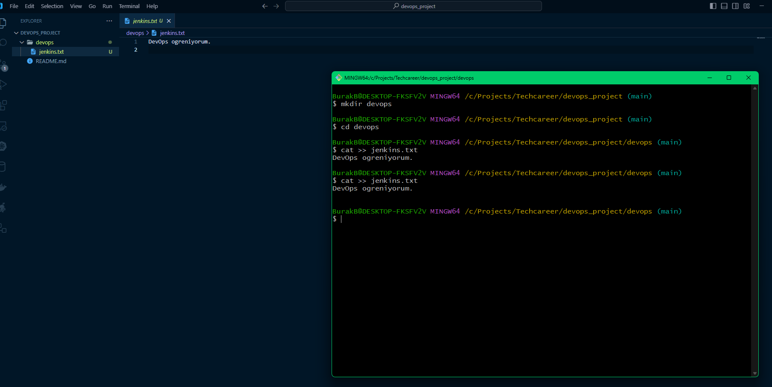
6.adım: Linux komutlarıyları dizin adı "devops" ve dosya adı "jenkins.txt" oluşturalım ve "DevOps öğreniyorum" yazalım.

Slide 10
7.adım: Git staged area ve unstaged area nedir ?
Git'in çalışma alanı 3 ana bölümden oluşur: Çalışma Dizini (Working Directory), Staged Area, Depo (Repository).
Staged area yapılan değişikliklerin geçici olarak saklandığı yerdir. Böylelikle commit işlemi öncesinde neyi commitleyeceğimizi daha düzgün bir şekilde ayarlamış oluruz.
Commit işlemi yaptığımızda staged area'daki dosyalarımız repomuza kalıcı olarak kaydedilir.

Slide 11
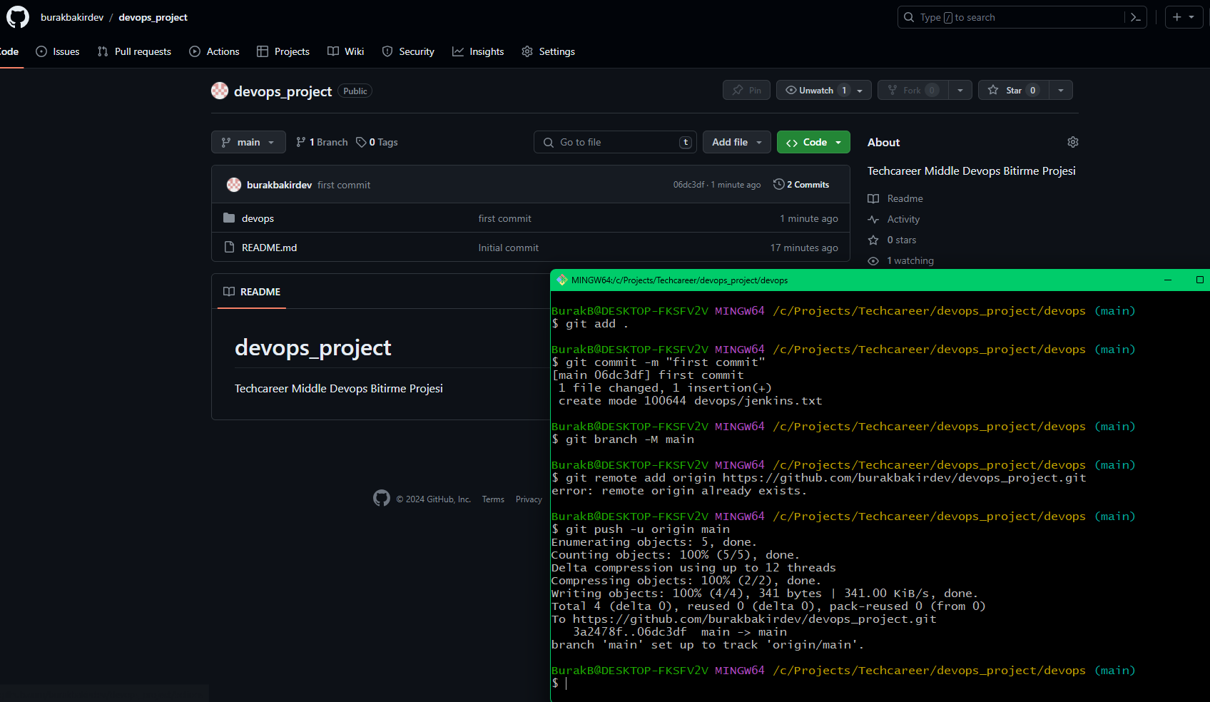
8.adım: Bu dizindeki dosyaları oluşturduğumuz github repository gönderelim. NOT: main adında branch oluşturalım.

Slide 12
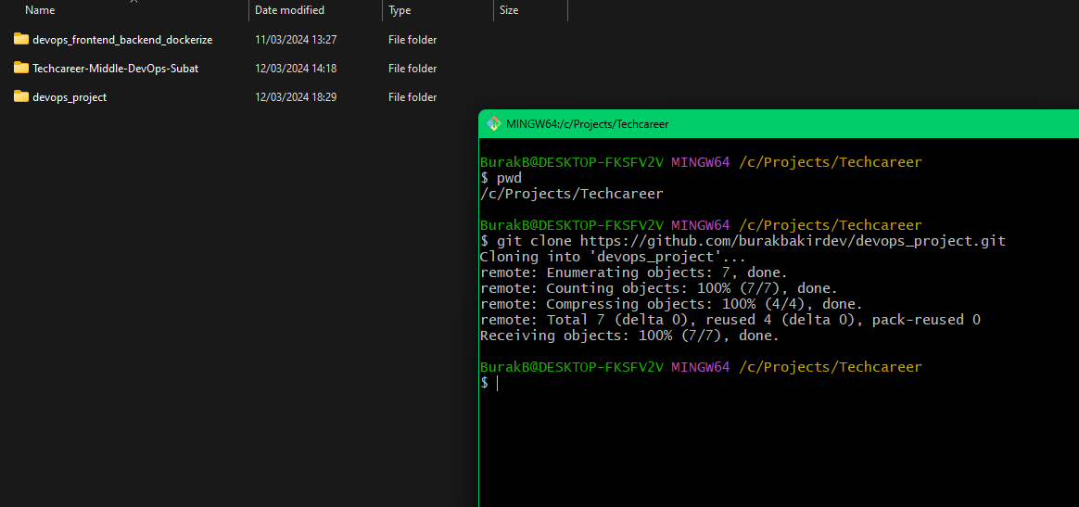
9.adım: Oluşturduğumuz github repository local bilgisarımızda bir yere clone yapalım

Slide 13
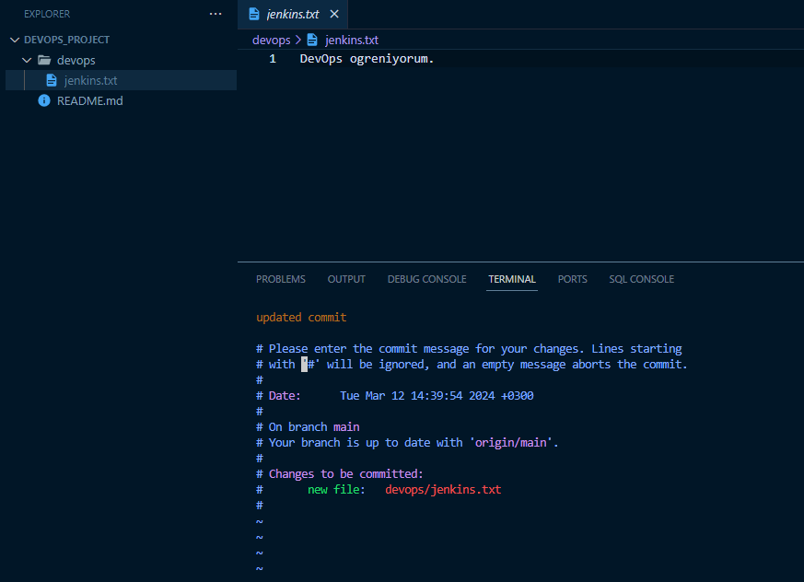
10.adım: En son commitimizin commit içeriğini değiştirilelim.

Slide 14
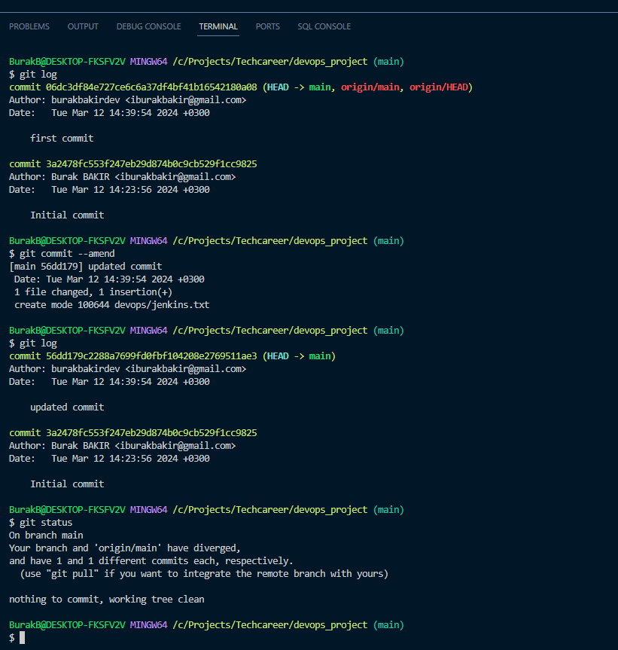
11.adım: git log ve git status ne iş yapıyordu ?

Slide 15
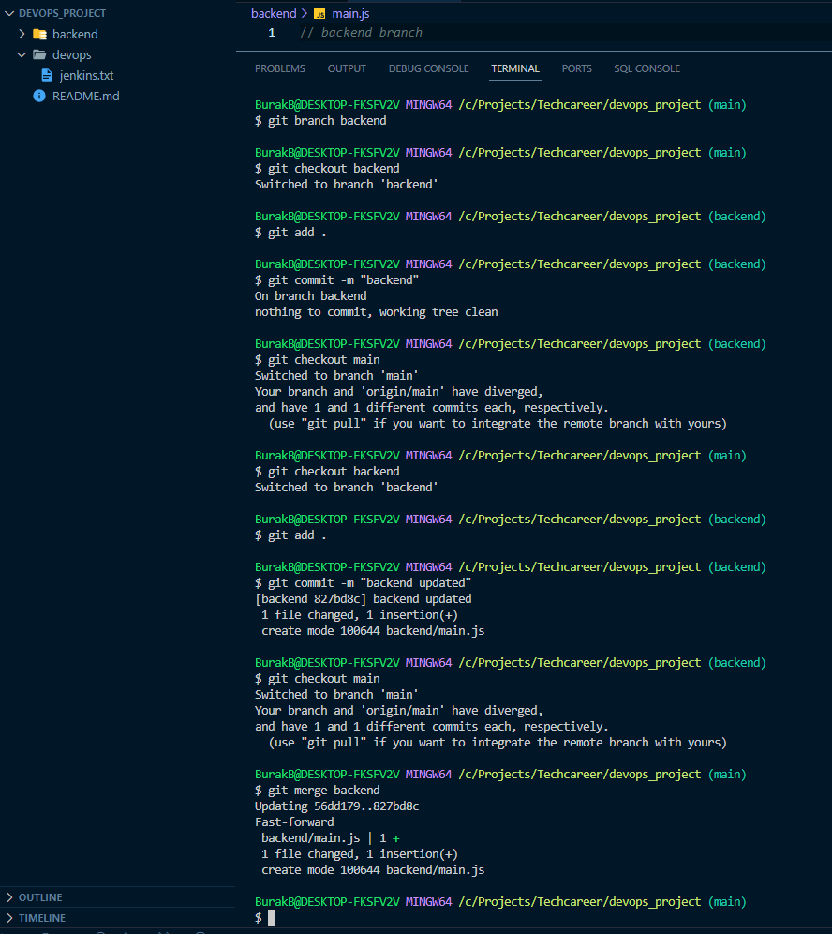
12.adım: backend adında branch oluşturalım. bu branche bir takım dizinler ekleyelim. commit yapalım, merge işleminde fast-forward yapalım

Slide 16
13.adım: Git GUI ve Git CLI nedir ?
Git GUI, Git'in grafiksel bir arayüzüdür. Kullanıcı dostu bir arayüz sunar ve Git komutlarını grafiksel menüler veya arayüz elemanları aracılığıyla kullanmanızı sağlar.
Git CLI, Git'in komut satırı arayüzüdür. Komut satırı, geliştiricilerin ve sistem yöneticilerinin Git komutlarını doğrudan çalıştırabileceği ve işlemleri gerçekleştirebileceği bir ortam sağlar.

Slide 17
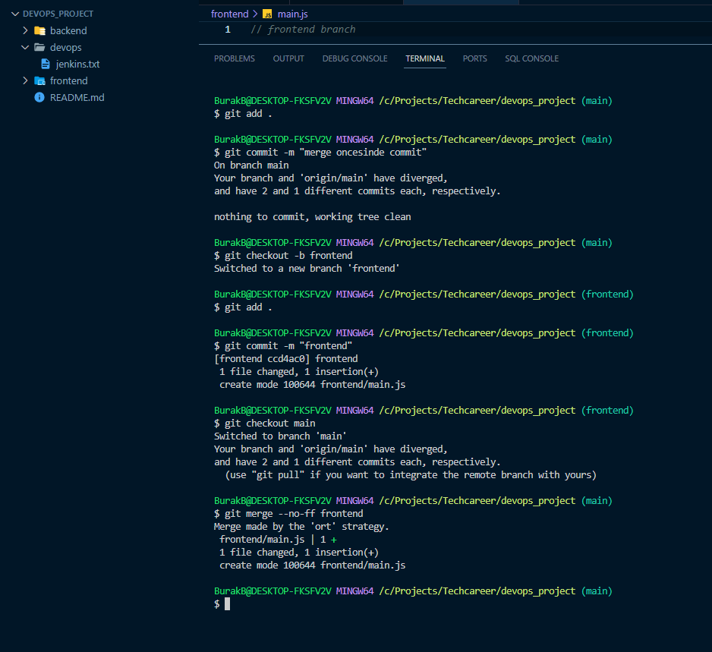
14.adım: frontend adında branch oluşturalım. bu branche bir takım dizinler ekleyelim. commit yapalım. merge işleminde no-fast-forward yapalım

Slide 18
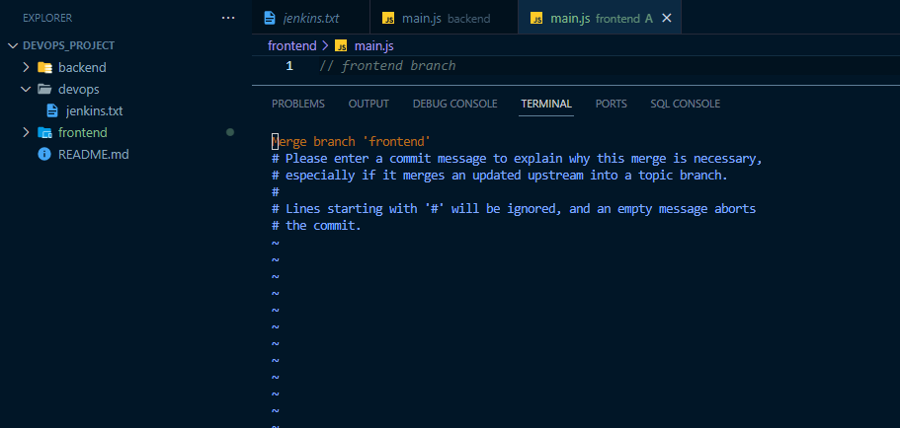
14.adım: frontend adında branch oluşturalım. bu branche bir takım dizinler ekleyelim. commit yapalım. merge işleminde no-fast-forward yapalım

Slide 19
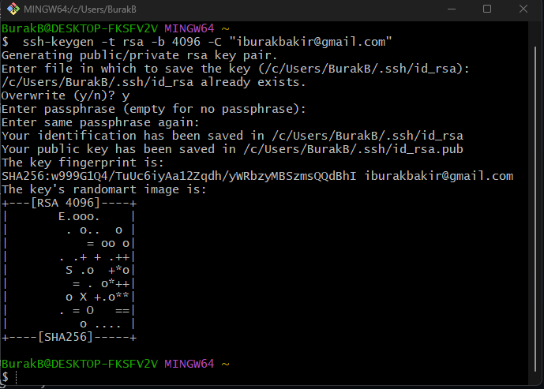
15.adım: Başka bir github repository açalım ve bu sefer derste öğrendiğimiz SSH-KEY ile github veri gönderme yapalım Linux komutlarıyları dizin adı "devops" ve dosya adı "jenkins.txt" oluşturalım ve "DevOps öğreniyorum" yazalım.

Slide 20
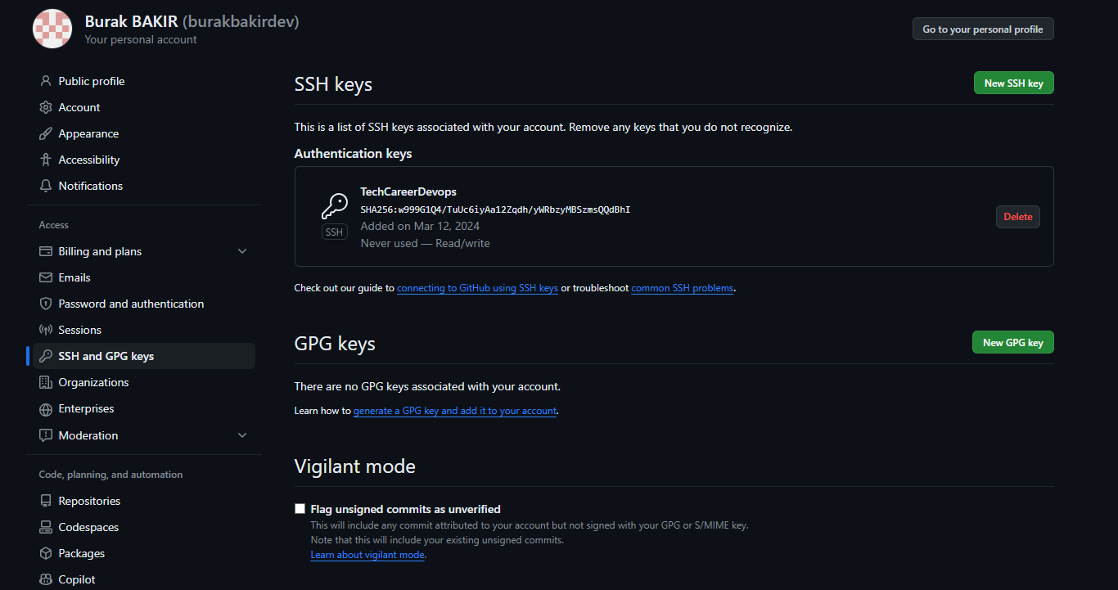
15.adım: Başka bir github repository açalım ve bu sefer derste öğrendiğimiz SSH-KEY ile github veri gönderme yapalım Linux komutlarıyları dizin adı "devops" ve dosya adı "jenkins.txt" oluşturalım ve "DevOps öğreniyorum" yazalım.

Slide 21
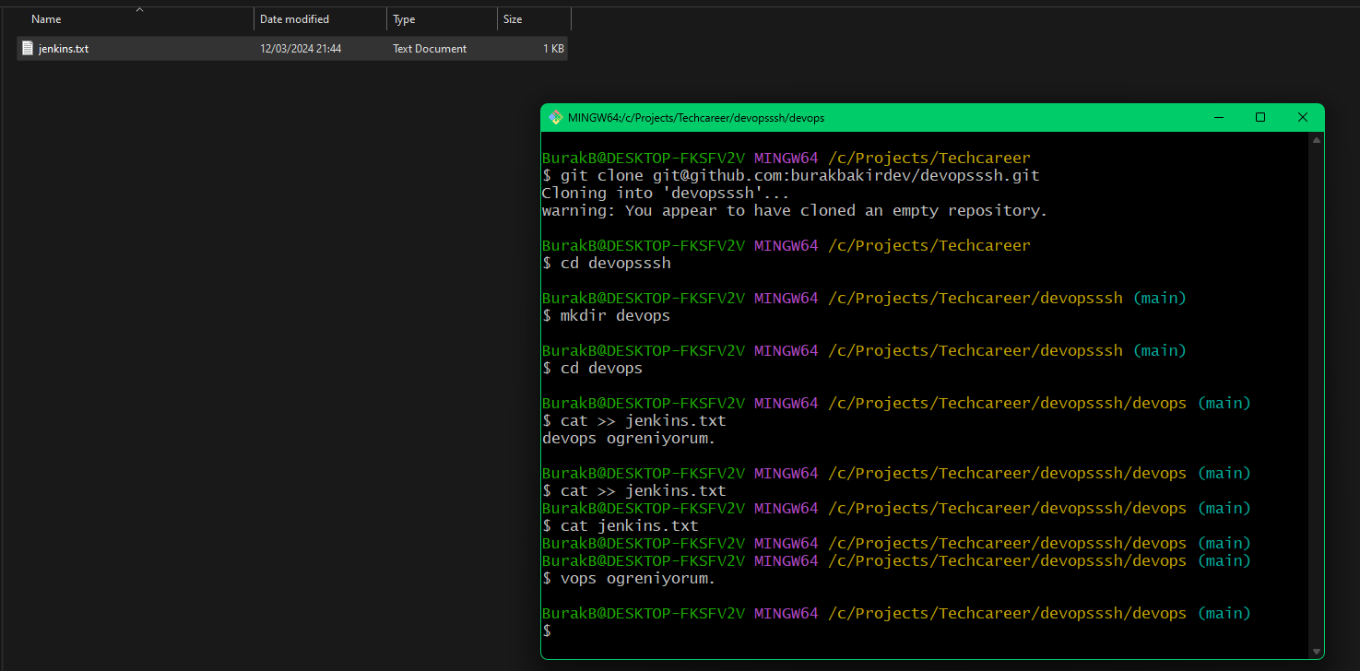
15.adım: Başka bir github repository açalım ve bu sefer derste öğrendiğimiz SSH-KEY ile github veri gönderme yapalım Linux komutlarıyları dizin adı "devops" ve dosya adı "jenkins.txt" oluşturalım ve "DevOps öğreniyorum" yazalım.

Slide 22
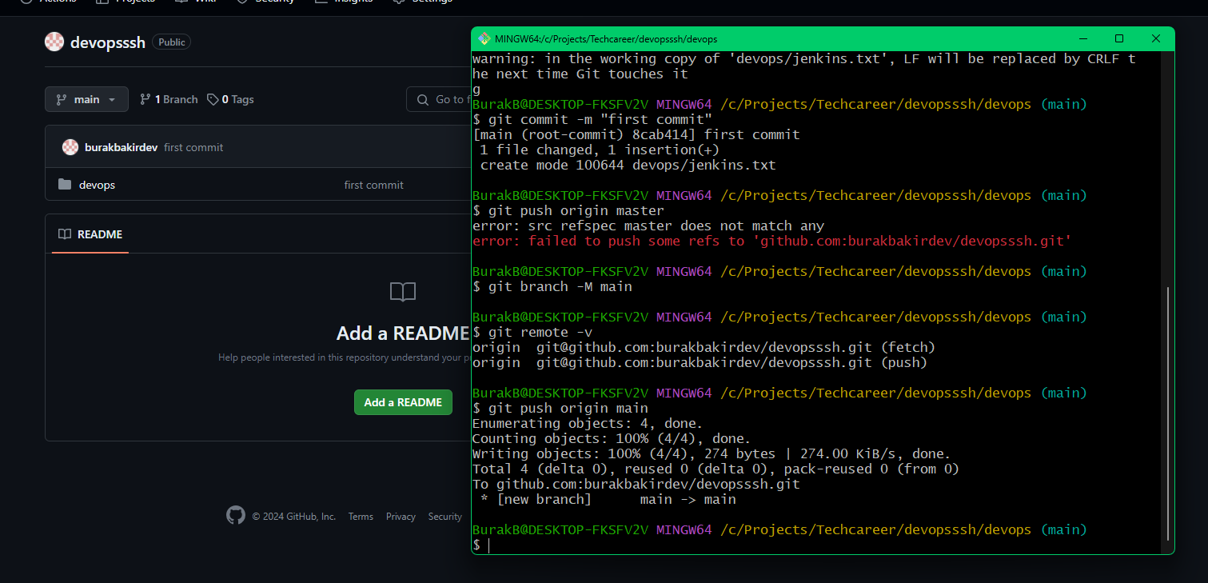
15.adım: Başka bir github repository açalım ve bu sefer derste öğrendiğimiz SSH-KEY ile github veri gönderme yapalım Linux komutlarıyları dizin adı "devops" ve dosya adı "jenkins.txt" oluşturalım ve "DevOps öğreniyorum" yazalım.

Slide 23
16.adım: git stash nedir ?
Çalışma dizininde yaptığımız değişiklikleri geçici olarak depolamayı sağlar. Özellikle bir iş üzerinde çalışırken ekstra bir iş yapılması gerektiğinde veya bir hata ile karşılaşıldığında git stash kullanmamız bizlere avantaj sağlar.

Slide 24
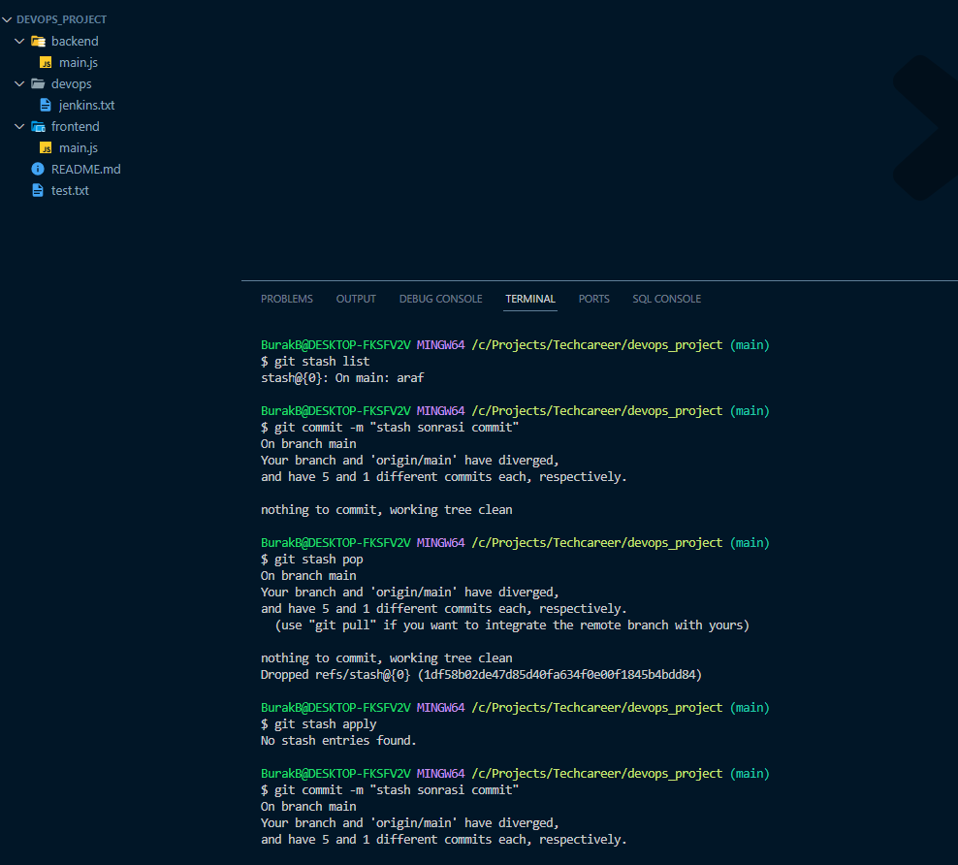
17.adım: git stash kullanım örneği?

Slide 25
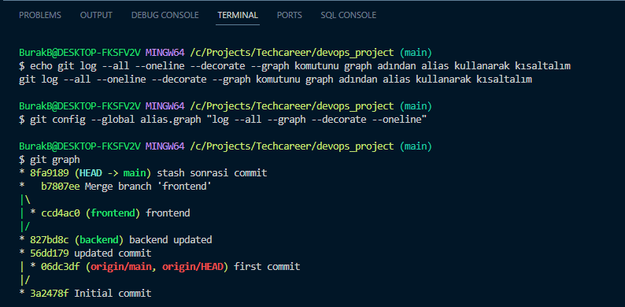
18.adım: git log --all --oneline --decorate --graph komutunu graph adından alias kullanarak kısaltalım

Slide 26
19.adım: Rebesa ile merge arasındaki fark nedir ?
Git merge birleştirilen her iki dalın tüm commıtlerini saklarken git rebase birleştirilen dalın tüm commitlerini hedef dalın sonuna ekler, böylelikle daha sade bir commit geçmişi olur. Public bir repository üzerinde çalışıyorsak rebase kullandığımız takdirde geçmiş commitlere dönmemiz daha zor olacaktır dolayısıyla merge kullanmak daha mantıklı olur.

Slide 27
20.adım: Git Conflict nedir ? Bir conflict yediğimizde ne yapmamız gerekiyor ?
Git conflict, merge veya rebase işlemi sırasında meydana gelir. İki farklı dallardan gelen aynı yerdeki değişiklikler conflict'e sebep olur. Böyle bir durumda conflictleri bulup çözeriz daha sonrasında git add komutu ile bunları işaretleriz ve merge/rebase işlemini tamamlarız.

Slide 28
21.adım: git ignore nedir ?
.gitignore kullanarak Git'in bazı dosyaları görmezden gelmesini sağlarız. Dolayısıyla push yaptığımız zaman bu dosyalar uzak sunucuya gönderilmez. Genellikle sisteme bağlı olmayan, geçici dosyalar için kullanırız.

Slide 29
22.adım: git tag v1.1 ? Bu komu ne iş yapar ?
'git tag v1.1' komutu, "v1.1" adında bir etiket oluşturur. Etiketleri genellikle bir sürüm veya önemli bir dönüm noktası olduğunda isimlendirmek için kullanırız. Örneğin v1.1 gibi. Böylelikle büyük değişiklerin olduğu anları kolayca belirleyebiliriz.

Slide 30
23.adım: git diff 3b2f0ab 5a2b8de bu komut ne iş yapar ?
'git diff 3b2f0ab 5a2b8de' bu komut ile iki commit arasındaki farklılıkları görürüz.

Slide 31
24.adım: DevOps kültür felsefesi nedir ?
'DevOps felsefesi, yazılım geliştirme ve buna bağlı olan operasyonel işletmelerin arasındaki iletişimi, işbirliğini ve entegrasyonu teşvik eden bir alandır.
25.adım: DevOps açılımı nedir?
DevOps açılımı 'Development and Operations'dır.

Slide 32
26.adım: DevOps yöntemlerinden CI/CD nedir ?
CI: Yazılım geliştirme sürecinde kodun entegrasyonunu ve birleştirilmesini sıklıkla olmasını sağlayan süreçler bütününe denir. Yazılan kodlar böylelikle erkende teste tabi tutulmuş olur ve hatalar erkenden düzeltilebilir.
CD: Yazılımın otomatik olarak derlenmesi, test edilmesi ve uygun olduğu takdirde dağıtılması sürecine denir.

Slide 33
27.adım: DevOps Yöntemlerinden git nedir ?
Git Versiyon Kontrol Sistemidir. Proje geliştirilmesini daha güvenli, çevik ve kolay olmasını sağlar.

Slide 34
28.adım: DevOps Yöntemlerinden Agile nedir ?
Agile yaklaşımı, yazılım geliştirme projelerinin daha esnek, hızlı ve müşteri odaklı olmasını sağlar. Özellikle belirsiz ve hızlı değişen gereksinimlere sahip projeler için uygundur. Scrum, Kanban, Extreme Programming gibi çeşitli Agile metodolojileri bulunmaktadır.

Slide 35
29.adım: DevOps Continues Monitoring nedir ?
Continuous monitoring, uygulamalarınızın ve altyapınızın performansını ve sağlığını sürekli olarak izleyen bir DevOps uygulamasıdır. Prometheus örnek olarak verilebilir.

Slide 36
30.adım: XML nedir ? JSON nedir ? Yaml nedir ? http nedir ? server nedir ? Java JDK nedir ?
XML, herhangi bir programlama dili ile oluşturulan nesneleri kolaylıkla temsil edebilen bir veri formatıdır.
JSON (JavaScript Object Notation), tüm programlama dilleri ile kullanılabilen ve XML’e alternatif olarak tercih edilen, veri iletimini kolaylaştıran bir metin biçimidir.
YAML, hem insan tarafından kolaylıkla okunabilen hem de sayısal olarak kolaylıkla işleme alınabilen ve tüm programlama dilleri tarafından kullanılabilen bir veri formatıdır.

Slide 37
30.adım: XML nedir ? JSON nedir ? Yaml nedir ? http nedir ? server nedir ? Java JDK nedir ?
HTTP (Hyper Text Transfer Protocol), web sayfalarının ağ üzerinden kullanıcıya ne şekilde aktarılacağını gösteren, ortak kullanıma açık bir iletişim protokolüdür.
Server, ağdaki diğer bilgisayarlara hizmet veren bir bilgisayardır. Bu hizmetler web hosting, e-posta, veri tabanı hizmetleri ve dosya depolama gibi çeşitli hizmetleri içerebilir.
Java Development Kit (JDK), Java programlarını geliştirmek ve çalıştırmak için gereken bir yazılım geliştirme ortamıdır. JDK, Java Runtime Environment (JRE) ve Java’nın kendisi de dahil olmak üzere bir dizi yazılım aracı ve kaynak içerir.

Slide 38
31.adım: Maven nedir ? Maven'da ➔ clean install görevi nedir ?
Maven, Java tabanlı projelerin yönetimi için kullanılan bir proje yönetim aracıdır. Maven, projelerin derlenmesi, bağımlılıkların yönetimi, testlerin çalıştırılması, projenin paketlenmesi ve dağıtımı gibi görevleri otomatikleştirmek için kullanılır.
'mvn clean install' komutu, Maven’in clean ve install aşamalarını sırasıyla çalıştırır. clean aşaması, projedeki tüm önceden derlenmiş Java .class dosyalarını ve kaynaklarını (örneğin .properties dosyaları gibi) siler.

Slide 39
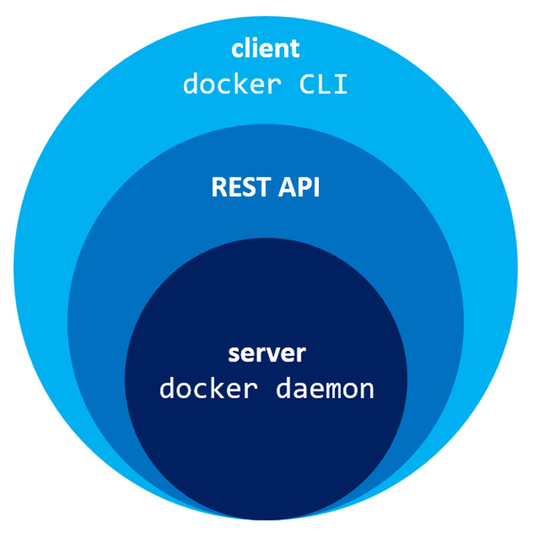
32.adım: Docker nedir ? Docker Daemon, Docker CLI ne iş yapıyor ?
Docker, yazılım uygulamalarını kolayca paketlemek, dağıtmak ve çalıştırmak için kullanılan bir platformdur.
Docker konteynerleri, bir uygulamanın tüm gerekli yazılım ve bağımlılıklarıyla birlikte izole bir ortamda çalışmasını sağlar. Bu, uygulamaların herhangi bir ortamda tutarlı bir şekilde çalışmasını ve hızlı bir şekilde dağıtılmasını sağlar.

Slide 40
32.adım: Docker nedir ? Docker Daemon, Docker CLI ne iş yapıyor ?
Docker Daemon: Docker'ın arka planda çalışan hizmetidir. Docker Daemon, Docker konteynerlerini oluşturur, çalıştırır, durdurur ve yönetir.
Ayrıca Docker Host sistem kaynaklarını (bellek, işlemci, depolama vb.) konteynerler arasında paylaştırır ve izole eder.

Slide 41
32.adım: Docker nedir ? Docker Daemon, Docker CLI ne iş yapıyor ?
Docker CLI (Command Line Interface): Docker komut satırı arayüzüdür. Kullanıcılar Docker CLI'yi kullanarak Docker Daemon ile iletişim kurar ve Docker konteynerleri üzerinde çeşitli işlemleri gerçekleştirir.

Slide 42
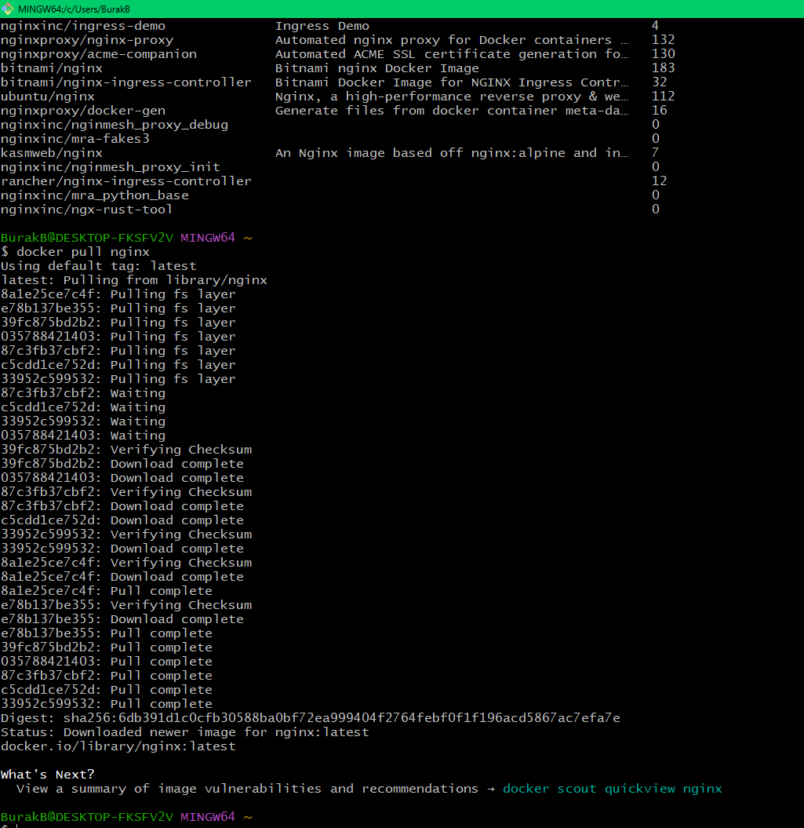
33.adım:

Slide 43
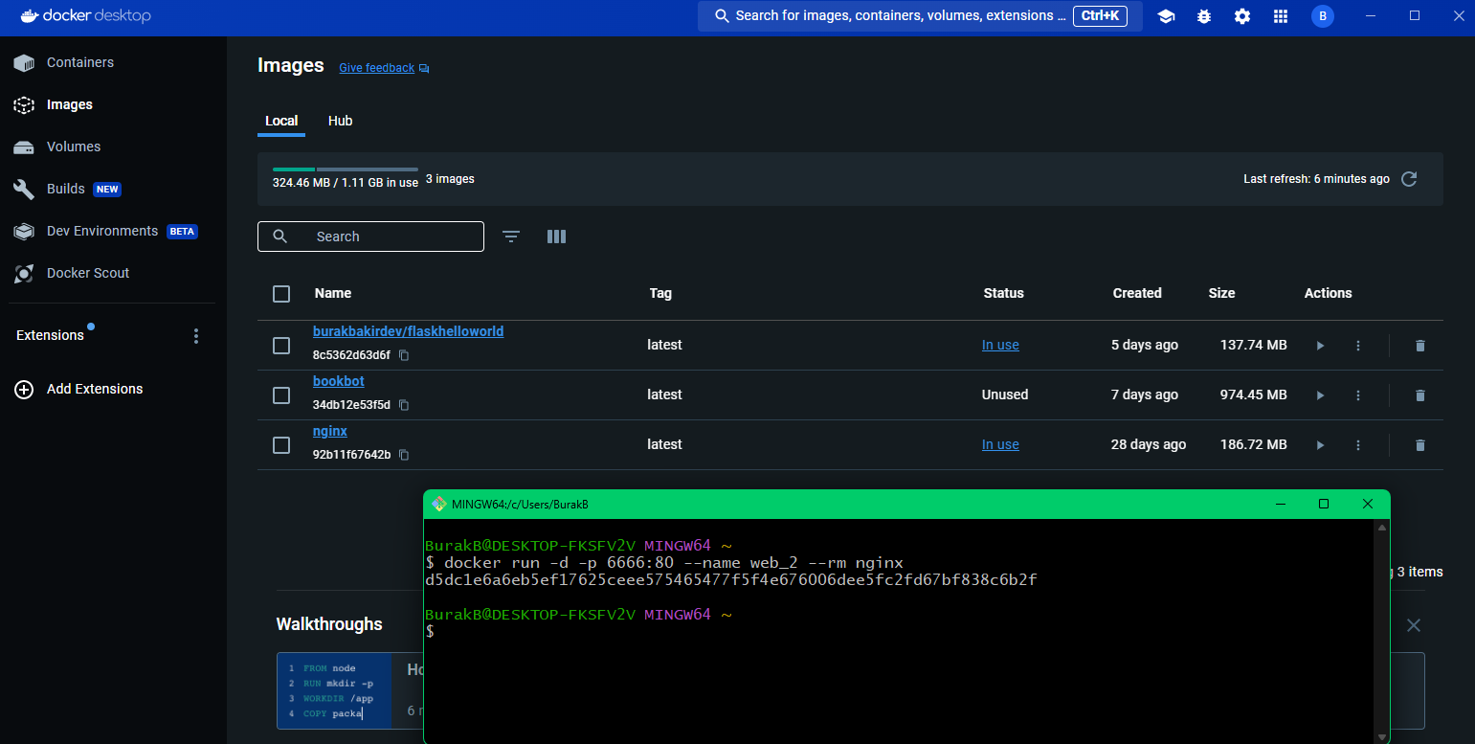
33-36.adım:

Slide 44
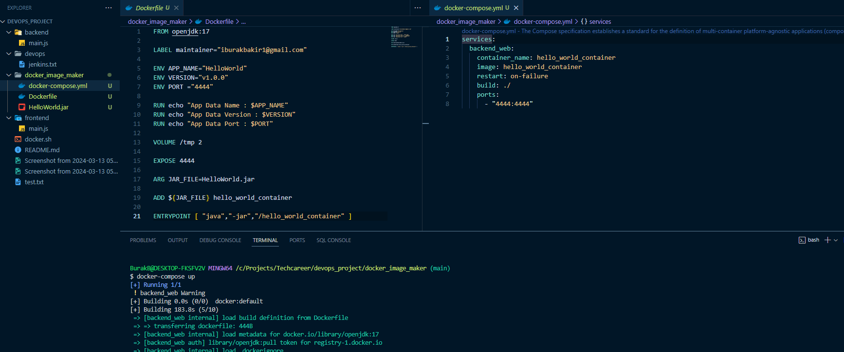
37.adım: JAR dosyasını Dockerfile ve docker-compose.yml yazarak image oluşturalım

Slide 45
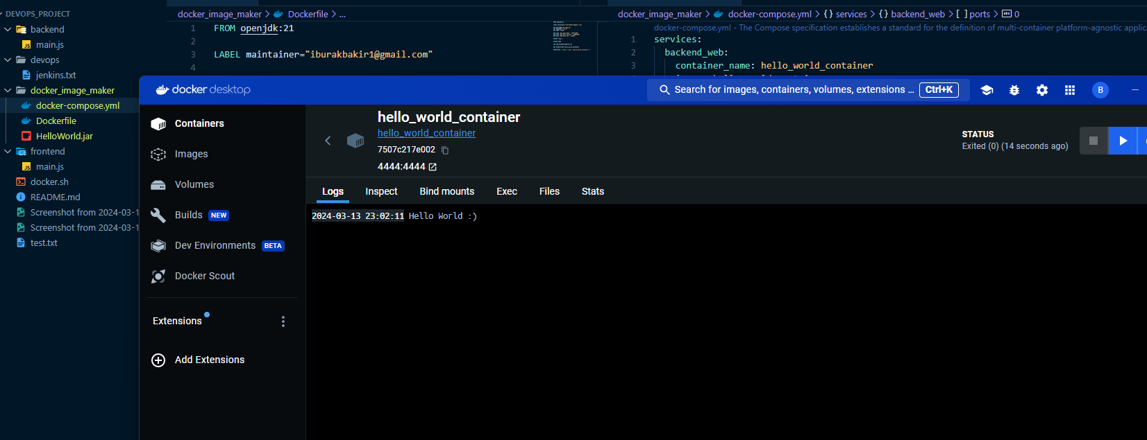
37.adım: JAR dosyasını Dockerfile ve docker-compose.yml yazarak image oluşturalım

Slide 46
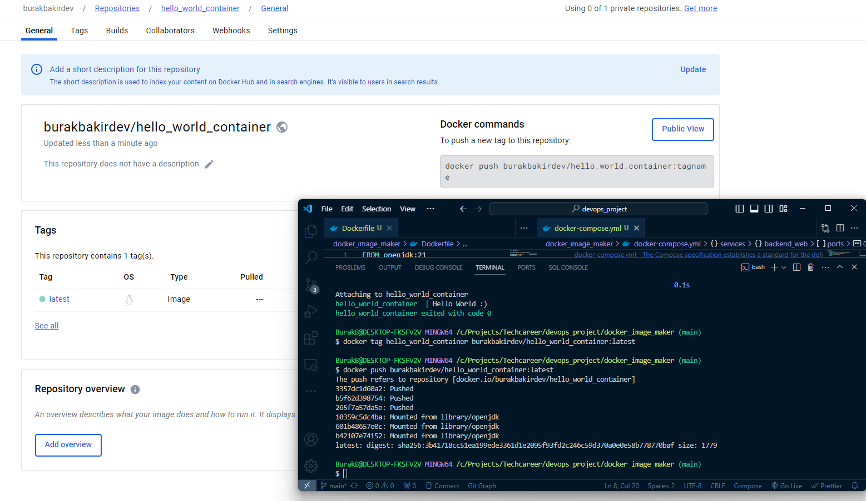
37.adım: JAR dosyasını Dockerfile ve docker-compose.yml yazarak image oluşturalım

Slide 47
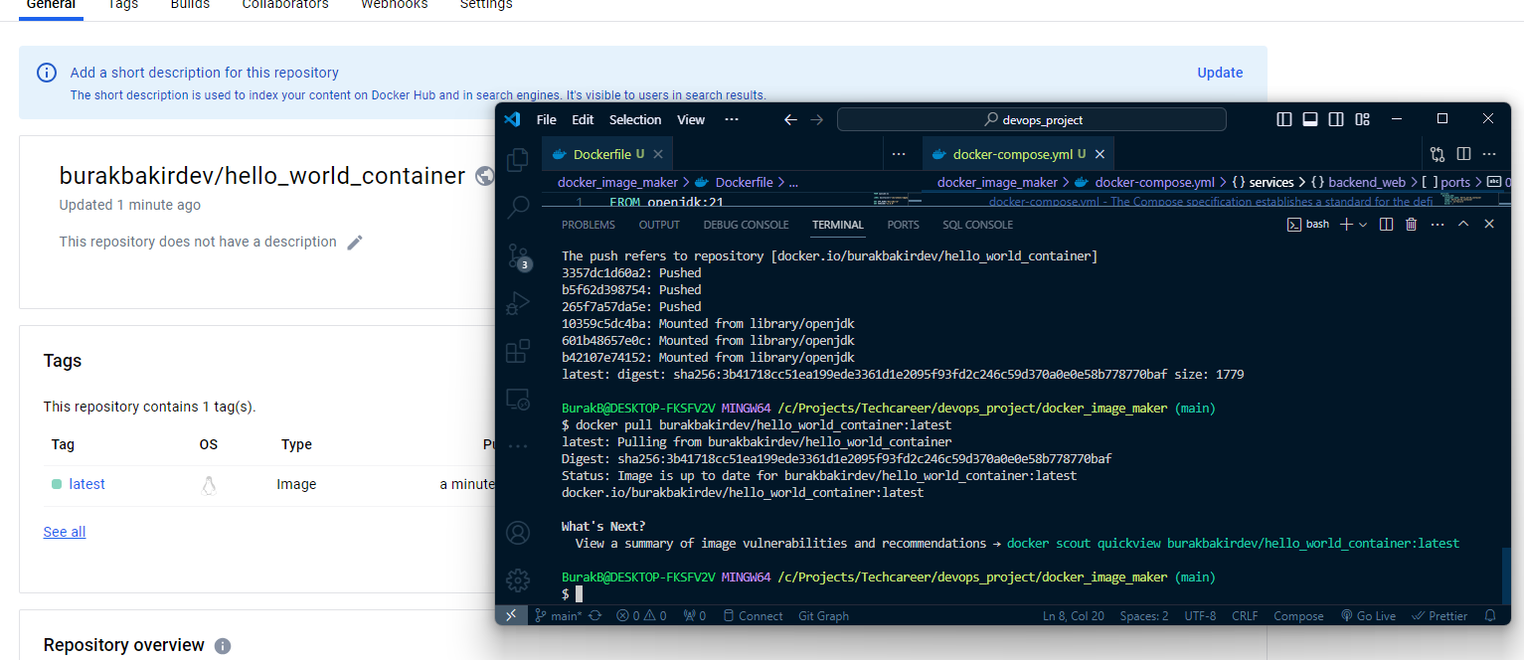
37.adım: JAR dosyasını Dockerfile ve docker-compose.yml yazarak image oluşturalım

Slide 48
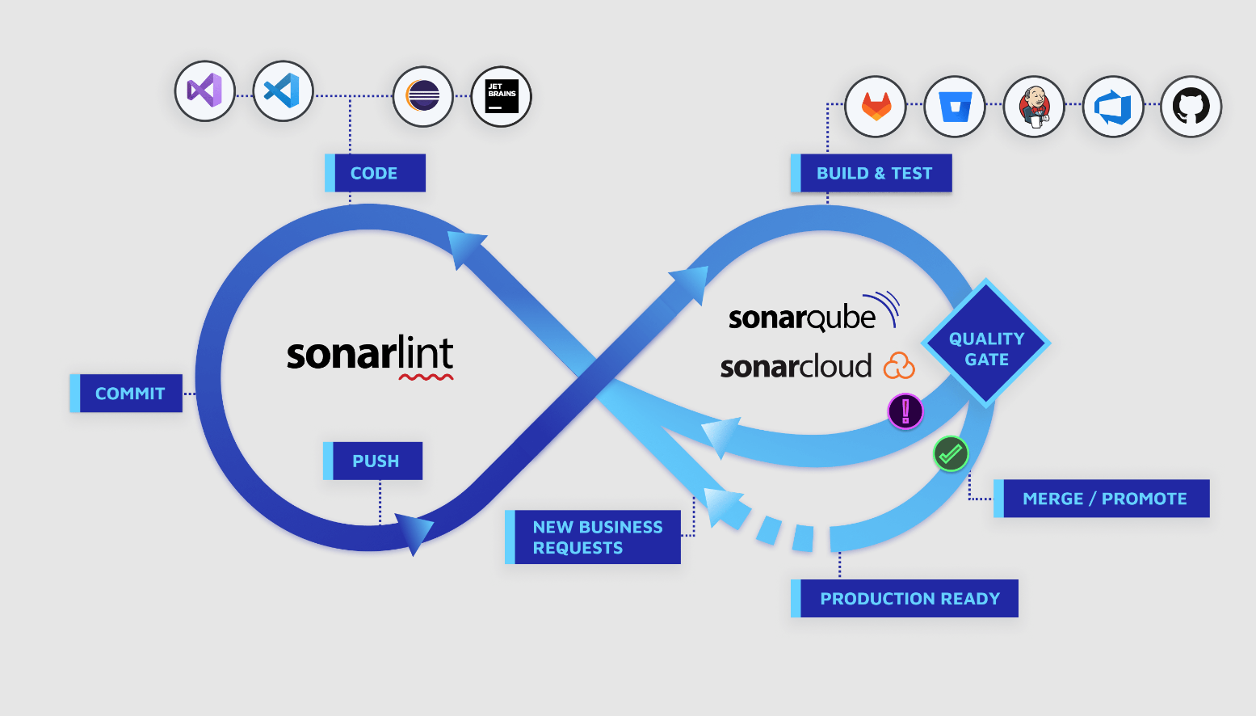
38.adım: SonarQube nedir ?
Yazılım geliştiricilerin kodlarının kalitesini ölçmek, kontrol etmek ve iyileştirmek için kullandığı açık kaynaklı bir platformdur.

Slide 49
41.adım: GitLab nedir ?
GitLab, bir işbirliği ve yazılım geliştirme platformudur. Temel olarak Git tabanlı bir versiyon kontrol sistemini sağlar ve bu sistem üzerinde takım çalışması, proje yönetimi, sürekli entegrasyon/dağıtım (CI/CD), kod inceleme ve daha birçok özellik sunar.

Slide 50
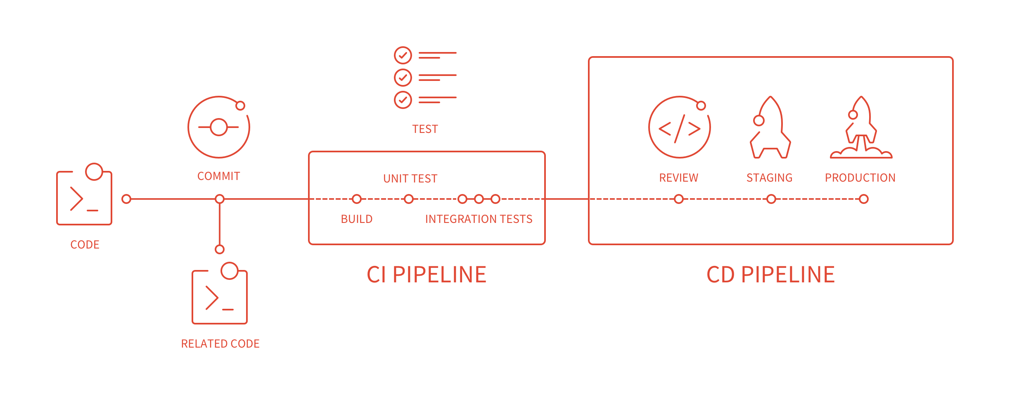
42.adım: GitLab nedir CI/CD nedir ?
GitLab CI/CD, sürekli entegrasyon ve dağıtım amacıyla Java ile yazılmış açık kaynak kodlu bir otomasyon aracıdır.

Slide 51
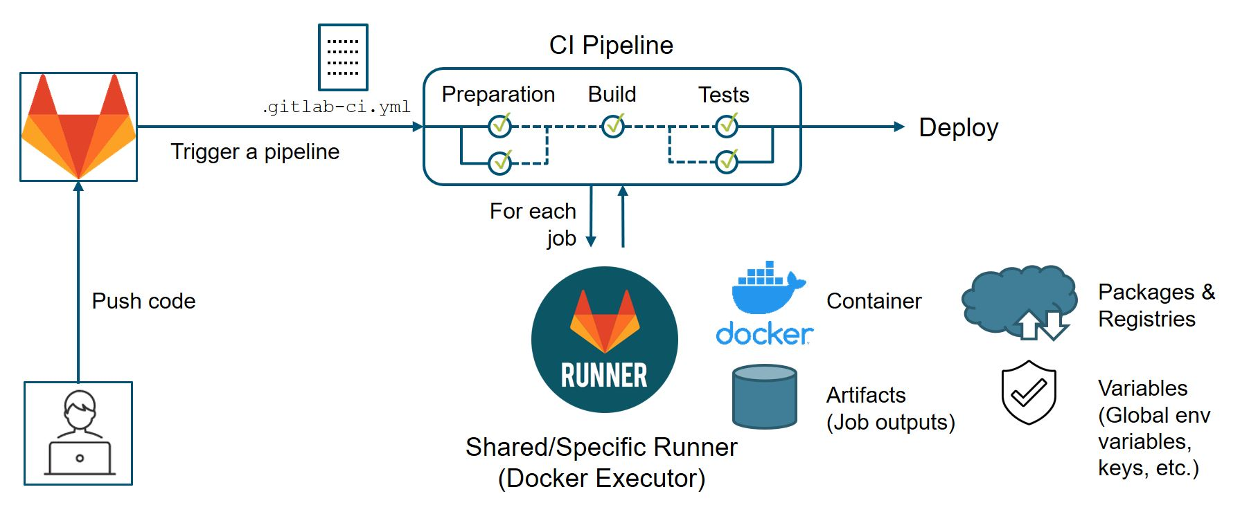
43.adım: GitLab Runner nedir ?
GitLab Runner, Go diliyle yazılmış olup “.gitlab-ci.yml”da belirtilen “job”ların yürütülmesini ve çıktılarının geri GitLab sunucusuna gönderilmesini sağlayan açık kaynak kodlu bir projedir.

Slide 52
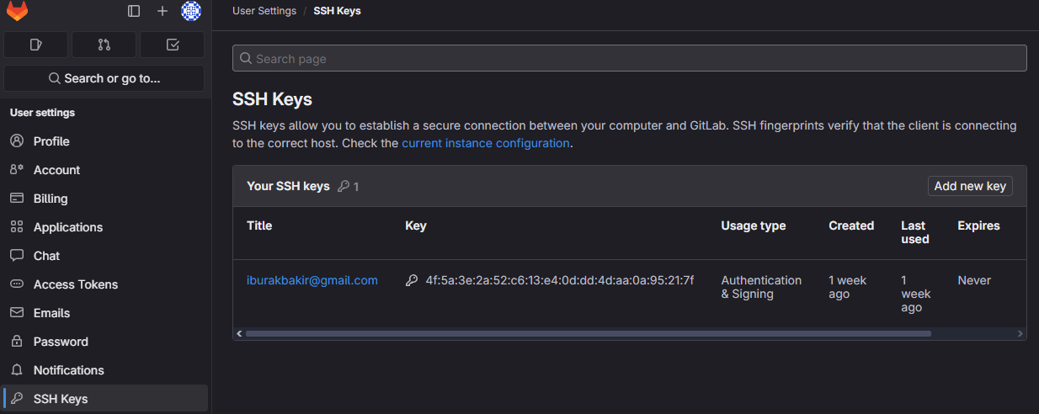
44.adım: SSH nedir ?
45.adım: GitLab ve GitHub SSH-keygen oluşturarak bilgisayarına bağlayın?
SSH (Secure Shell) Bir ağ protokolüdür ve genellikle uzaktan bir bilgisayara güvenli bir şekilde erişmek için kullanılır.

Slide 53
46.adım: Prometheus nedir, Jenkins nedir ?
Prometheus, ölçeklenebilir, esnek ve güçlü bir izleme (monitoring) sistemidir.
Jenkins, açık kaynaklı bir otomatikleştirme aracıdır. Yazılım geliştirme sürecinde geliştiricilerin daha hızlı ve etkili şekilde yazılım sürecini otomatikleştirerek projelerini geliştirmesine katkı sağlar.

Slide 54
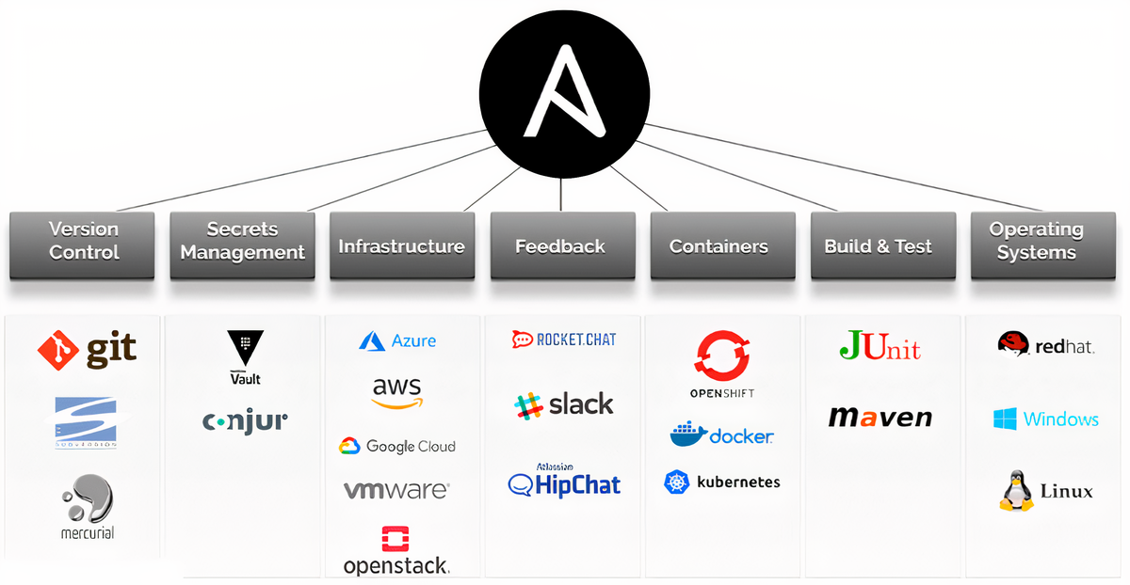
47.adım: Ansible nedir ?
Ansible, IT otomasyon aracıdır. Yapılandırma yönetimi, uygulama dağıtımı, görev otomasyonu ve çok adımlı iş akışları için kullanılır.

Slide 55
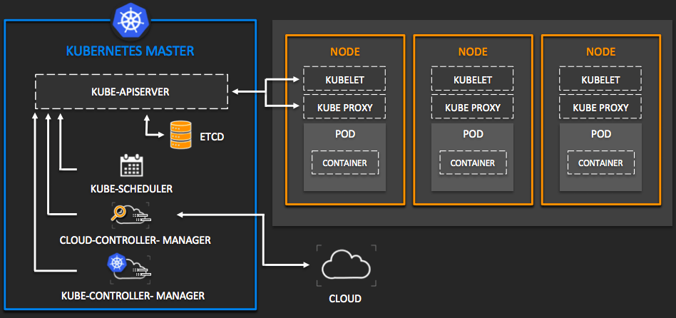
48.adım: Kubernetes nedir ?
Kubernetes (Kubernate olarak da bilinir): Kubernetes, konteynerli uygulamaları dağıtmak, ölçeklendirmek ve yönetmek için açık kaynaklı bir platformdur.

Slide 56
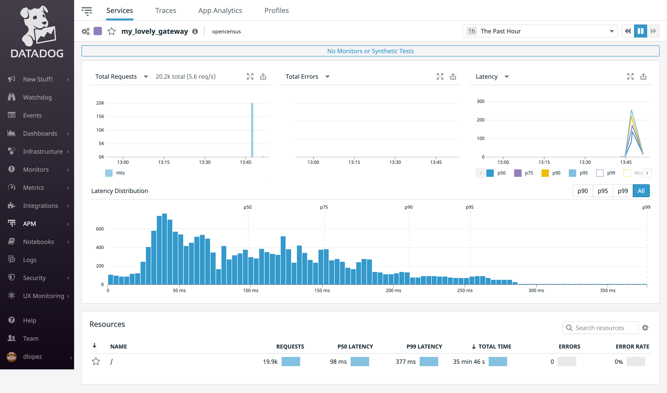
49.adım: Datadog Monitoring nedir ?
Datadog, bulut ölçeğinde uygulamaları izlemek için kullanılan bir hizmettir. Performans izleme ve log yönetimi sağlar.

Slide 57
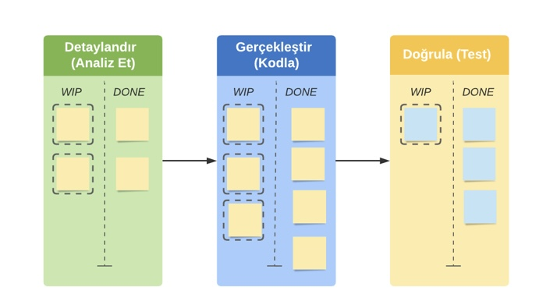
50.adım: Kanban nedir ?
Kanban, iş akışını görselleştirmek ve iş süreçlerini iyileştirmek için kullanılan bir yönetim metodolojisidir.

Slide 58
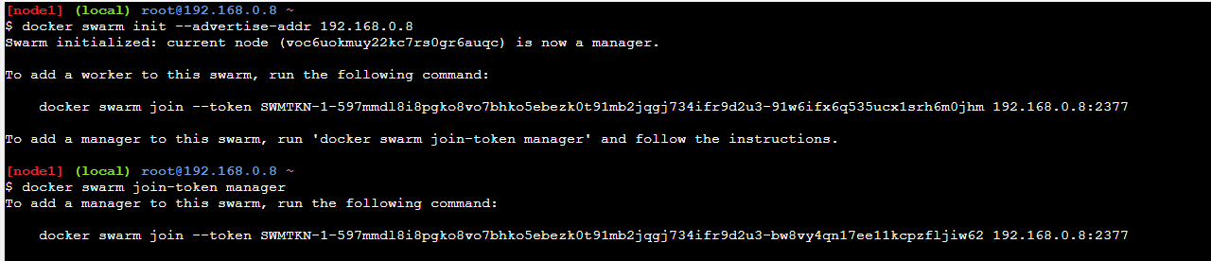
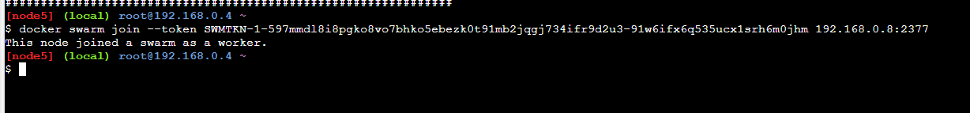
Orchestration

Slide 59
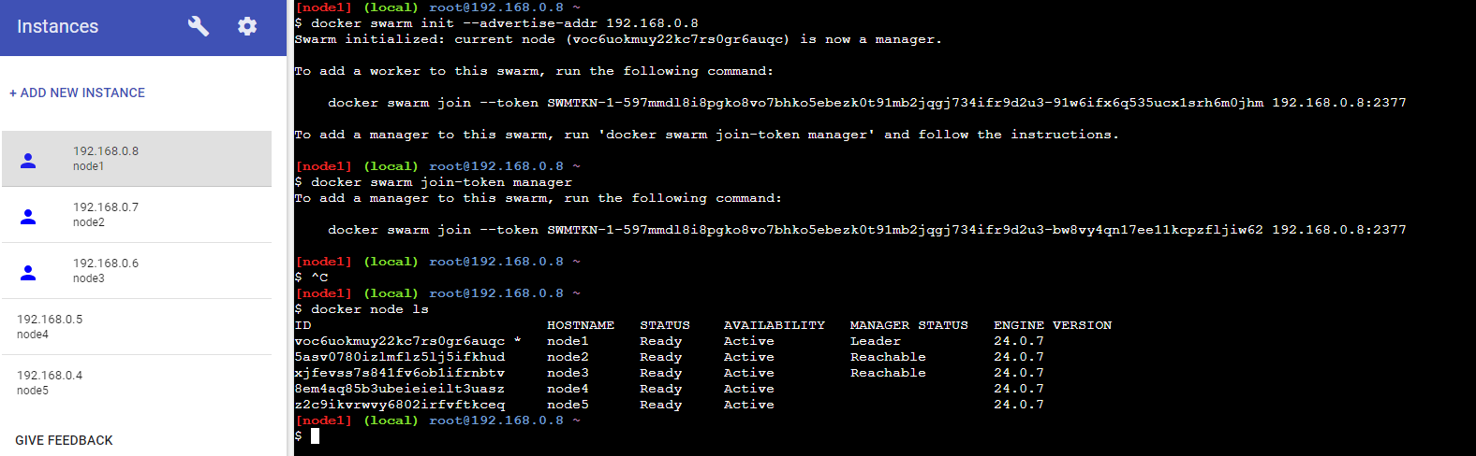
Orchestration

Slide 60
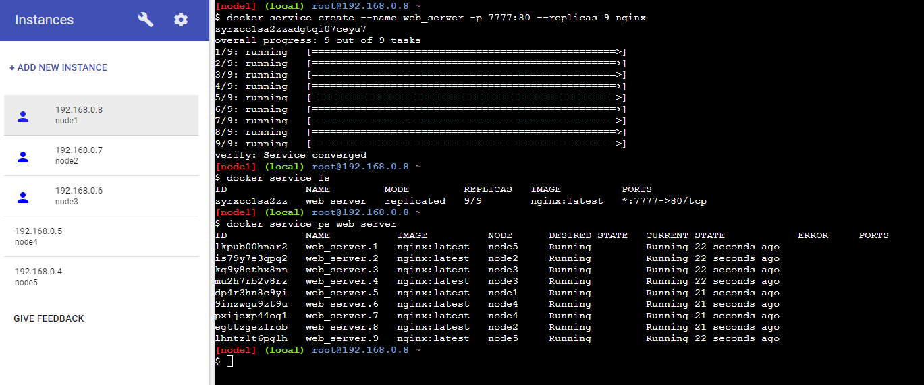
Orchestration

Slide 61
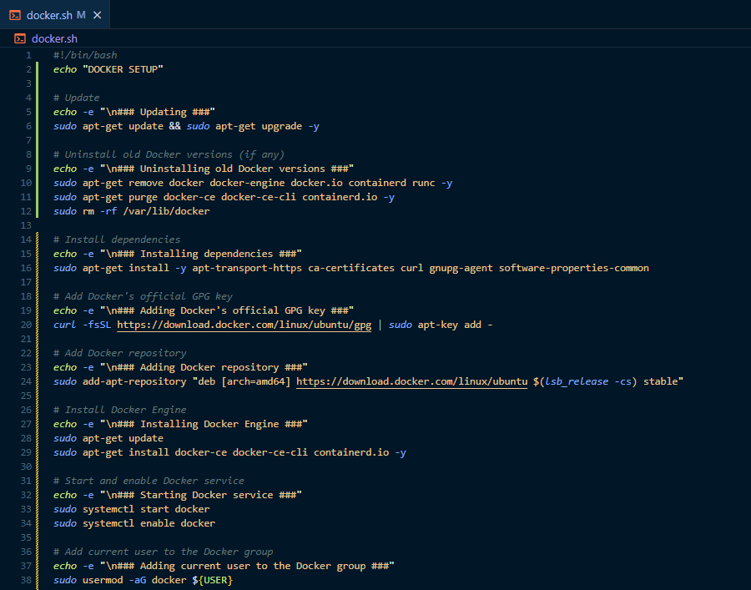
Docker Bash Script

Slide 62
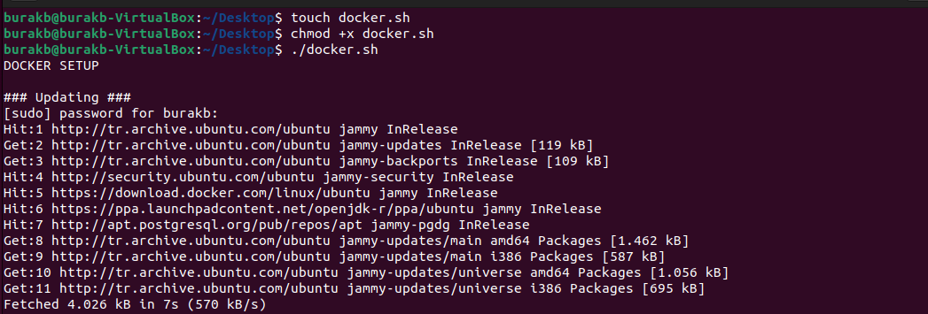
Docker Bash Script

Slide 63
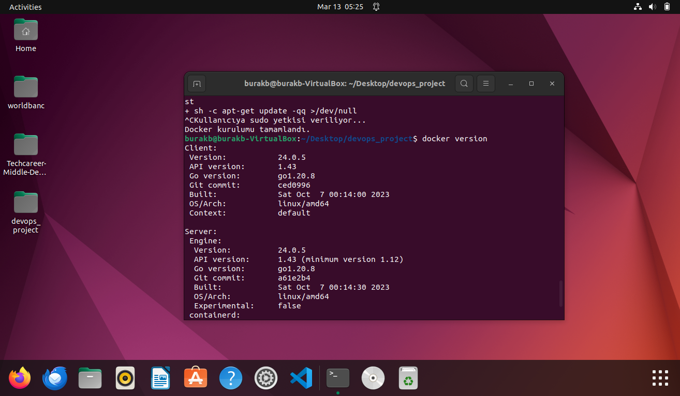
Docker Bash Script

Slide 64
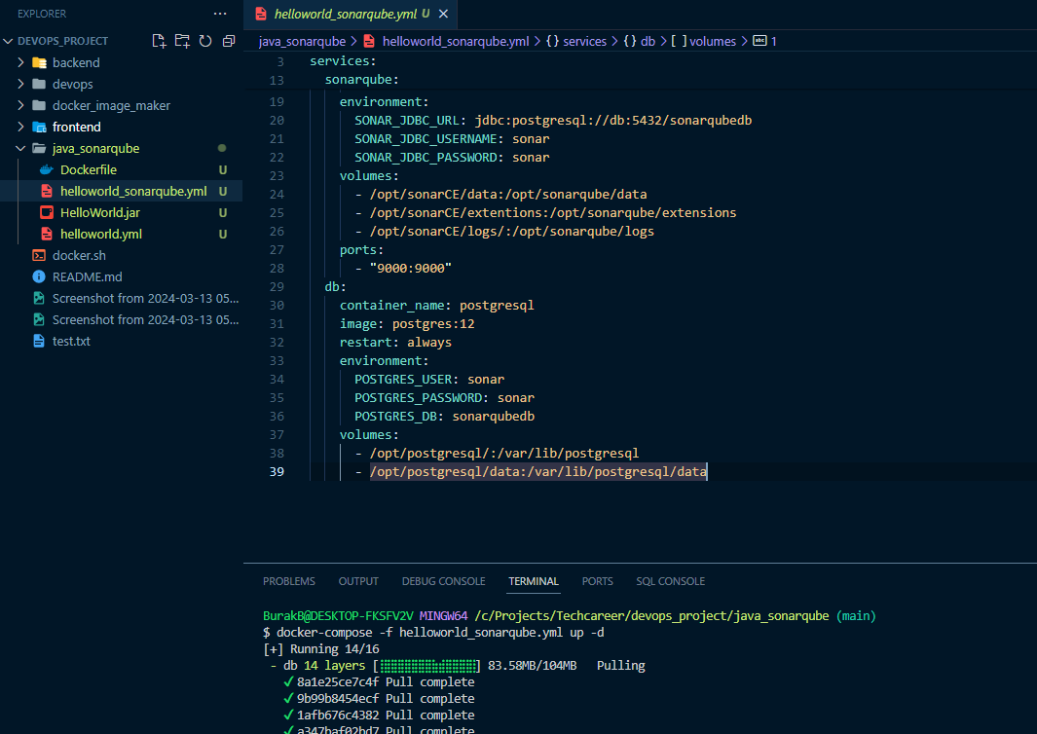
Docker-compose & SonarQube

Slide 65
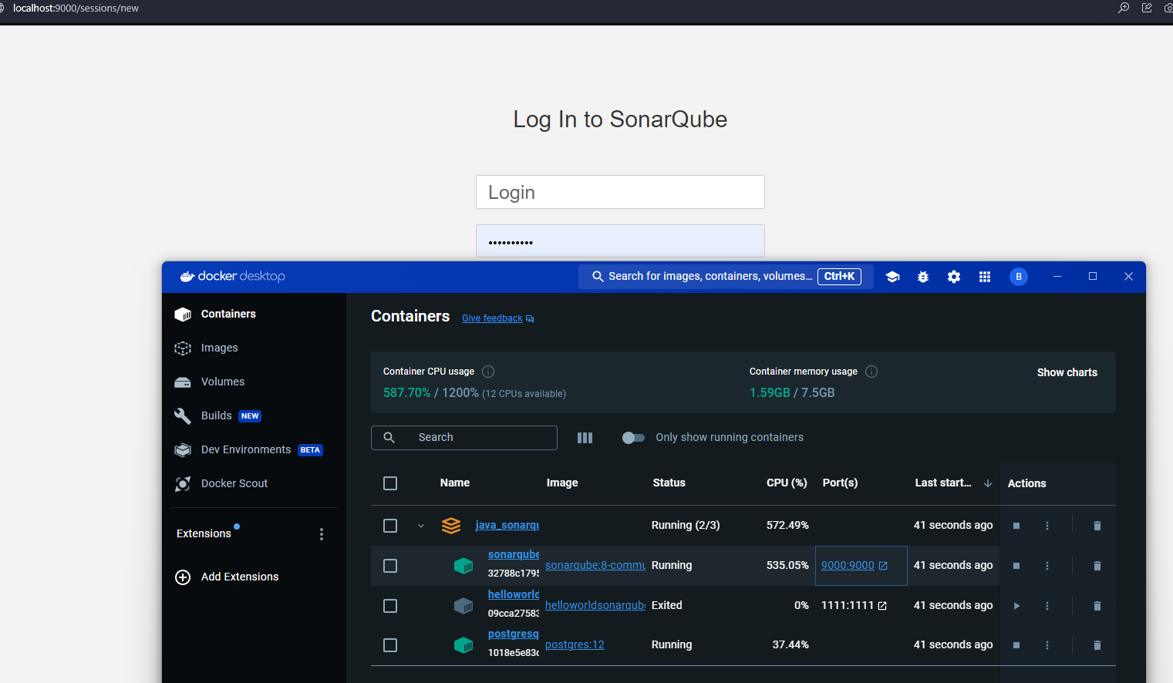
Docker-compose & SonarQube

Slide 66
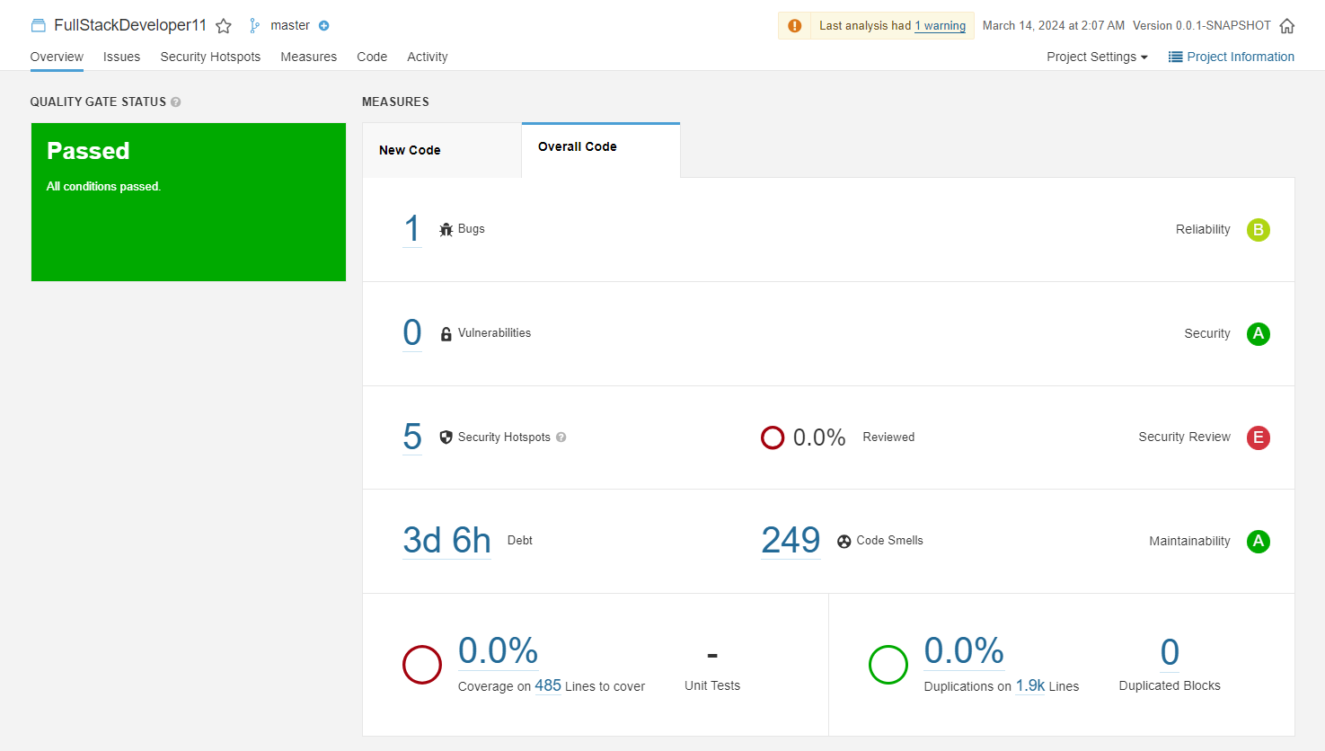
Docker-compose & SonarQube

Slide 67
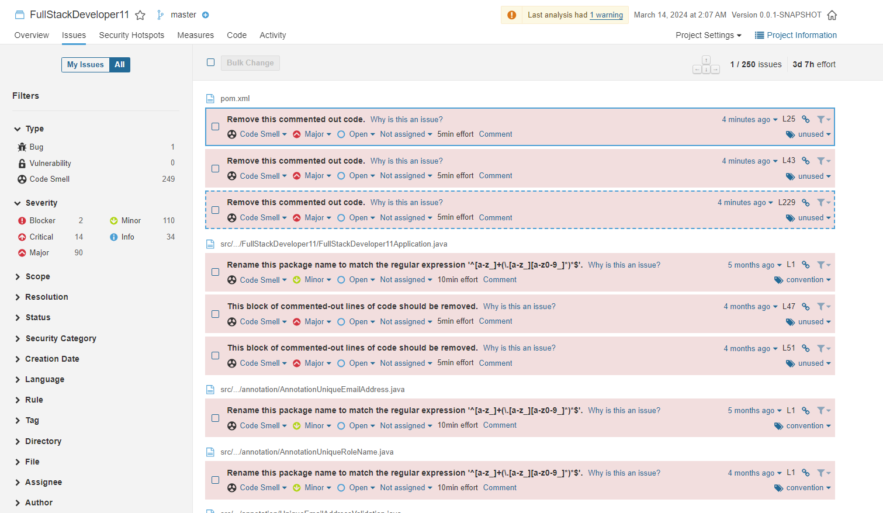
Docker-compose & SonarQube

Slide 68
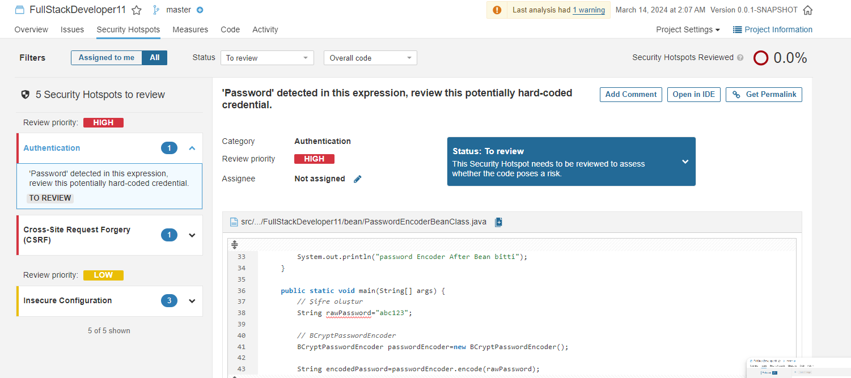
Docker-compose & SonarQube

Slide 69
Thank you

